Slide 1
Jméno autora: Mgr. Zdeněk Chalupský Datum vytvoření: 22. 9. 2012
Číslo DUM: VY_32_INOVACE_17_FY_C
Ročník: I.
Fyzika
Vzdělávací oblast: Přírodovědné vzdělávání
Vzdělávací obor: Fyzika
Tematický okruh: Optika
Téma: Oko
Metodický list/anotace:
Základní pojmy spojené s okem, jako s optickou soustavou, s podporou obrázků.
Výpočet optické mohutnosti čočky oka, česko-anglický popis oka a obrázek oka bez opisu
k opakování.

Slide 2
Oko
► Oko
► Blízký a daleký bod, mezní úhel
► Oko – optická soustava
► Gullstrandův model oka
► Zjednodušená optická soustava oka
► Výškový, hloubkový a zorný úhel
► Zorné pole – prostorově
► Vertikální a horizontální zorné pole
► Stereoskopický vjem
► Oko Aj – Čj
► Oko bez popisu – opakování
Obr. 1

Slide 3
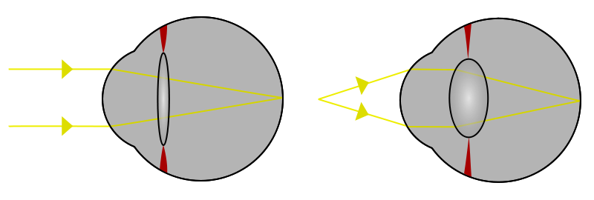
Oko
Oko vytváří obraz na sítnici, zmenšený, převrácený a skutečný.
Lidské oko vnímá pouze paprsky s vlnovou délkou 380 – 760 nm.
Zaostřování zajišťují svaly oka, měnící tloušťku – zvětšením zakřivení přední plochy čočky, a tím mění její ohniskovou vzdálenost. Říkáme, že oko akomoduje.
Vysvětlete chování paprsků na obrázcích.
Obr. 2
amplituda akomodace
Rozdíl převrácených hodnot blízkého a vzdáleného bodu :
Rozsah akomodace – zaostření je určen dvěma body:
blízkým bodem oka cca 15 cm … d [m], s věkem roste
vzdáleným bodem oka – nekonečno … D [m]
Konvenční vzdálenost d = 25 cm (z této vzdálenosti bychom měli sledovat blízké předměty, číst, sledovat monitor … oko je nejméně namáháno).
$$\frac{1}{d}−\frac{1}{D}⇒ \frac{1}{d} [D]$$
Pro D = nekonečno.
dioptrie

Slide 4
Blízký a daleký bod, mezní úhel
paprsky přicházejí
z nekonečna, proto jsou rovnoběžné
s věkem se hodnota zvětšuje
konvenční vzdálen 25 cm
$$při úhlu τ<1´$$
$$oko vnímá dva body$$
$$jako jeden$$
$$při úhlu τ>1´$$
$$oko vnímá dva body$$
$$odděleně$$

Slide 5
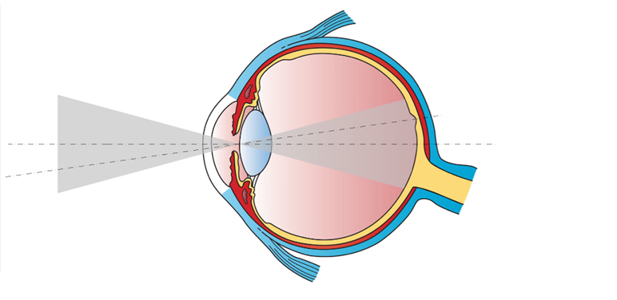
Oko – optická soustava
Čtyři prostředí a zornice
rohovka
oční mok
oční čočka
sklivec
Oko tvoří spojnou optickou soustavu (60,5 D), jejíž
lámavá plochy mají přibližně kulový tvar a jejich středy leží na optické ose oka.
obrazová ohnisková rovina
[1]
[2]
[3]
[4]
[5]
rohovka
cévnatka
předmětová ohnisková rovina
+43 D
bělima
oční mok
žlutá skvrna
5°
osa vidění
optická osa přímého vidění
zornice (2 – 8 mm)
slepá skvrna
duhovka
oční čočka
oční nerv
+20 D
sítnice
~ 1,7 cm
sklivec
~ 2,3 cm
F
F´
Obr. 3

Slide 6
Gullstrandův model oka
Indexy lomu | rohovka | 1,376
 | komorová voda | 1,336
 | čočka | 1,413
 | sklivec | 1,336
Poloměry křivosti | rohovka | 7,8 mm
 | přední plocha čočky | 10,0 mm
 | zadní plocha čočky | - 6,00 mm
Optické mohutnosti | rohovka | 42,7 D
 | čočka | 21,7 D
 | oko jako celek | 60,5 D
[3]
Ohnisková vzdálenost oční čočky je 1,7 cm. Vypočtěte její optickou mohutnost.
f = 1,7 cm = 0,017 m
φ = ? D
$$φ=\frac{1}{f} [D]$$
$$φ=\frac{1}{0,017} [D]$$
$$φ=58,8 [D]$$
Optická mohutnost čočky je 58,8 D.

Slide 7
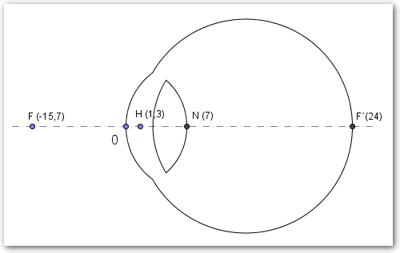
Zjednodušená optická soustava oka
F … předmětové ohnisko
H … hlavní bod
N … uzlový bod
F’ …obrazové ohnisko soustavy
Počátkem souřadnicové osy - bod 0, v němž osa optické soustavy oka protíná s rohovkou.
f´ … obrazová ohnisková vzdálenost optické soustavy oka, vzdálenost obrazového ohniska F’ od uzlového bodu N = 17 mm.
jediný uzlový bod N má v tomto zjednodušení stejnou funkci, jako optický střed obyčejné čočky – optické paprsky jím procházejí beze změny směru [25]
čísla v závorkách jejich souřadnice v milimetrech
Poloměr zakřivení přední plochy oční čočky je v akomodačním klidu
10 – 11 mm, zadní plochy 6 mm.
f = -15,7 mm
f = 24 mm

Slide 8
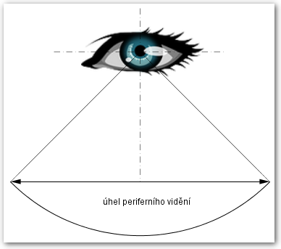
Výškový, hloubkový a zorný úhel
Obr. 5
Obr. 4
Obr. 4
[7]
Obr. 4

Slide 9
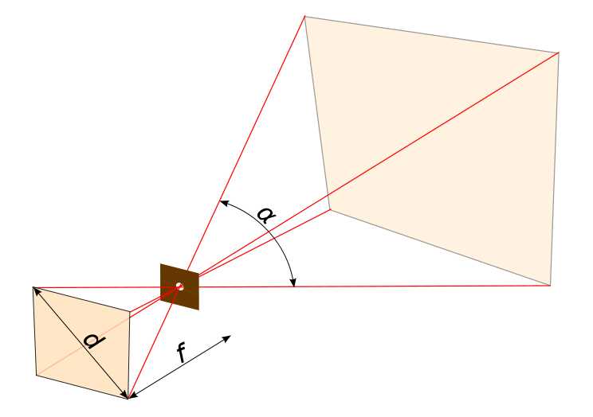
Zorné pole – prostorově
je část prostoru, ze kterého do oka nebo objektivu, přicházejí světelné paprsky.
Nebo také: část okolí, které vidíme, aniž bychom museli pohnout hlavou nebo očima.
$$α …zorný úhel$$
$$f …ohnisková vzdálenost$$
Obr. 6

Slide 10
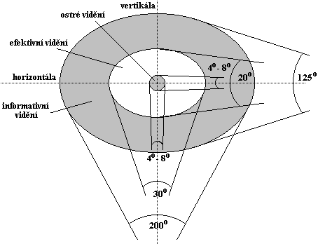
Vertikální a horizontální zorné pole
Vidění se rozděluje na:
1. centrální - zabírá zorný úhel a je zprostředkované ústřední jamkou sítnice (okolí žluté skvrny)
2. periferní - má základní význam pro orientaci pozorovatele, umožňuje mu postřehnout pohyb, ale nikoliv tvar předmětu
Obr. 7

Slide 11
Stereoskopický vjem
65 mm
$$α$$
konvergenční úhel
Obrazy, které na sítnici vytvoří oči nejsou shodné.
Získaná zkušenost vytvoří v mozku prostorový vjem.
Prostorové vnímání ustává, klesne-li konvergenční
úhel pod hodnotu 20´´. Pro vzdálenost středu očí 65 mm
tato vzdálenost odpovídá 650 m.
Stereoskopie je technologie, která umožňuje vyvolat prostorový zrakový vjem dvourozměrnou předlohou při použití stereoskopických brýlí.
P

Slide 12
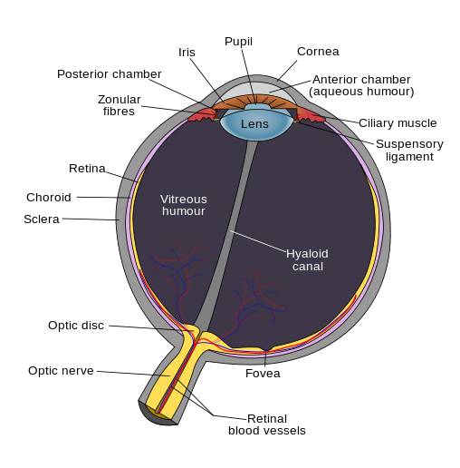
Oko Aj - Cj
Obr. 9
Obr. 10

Slide 13
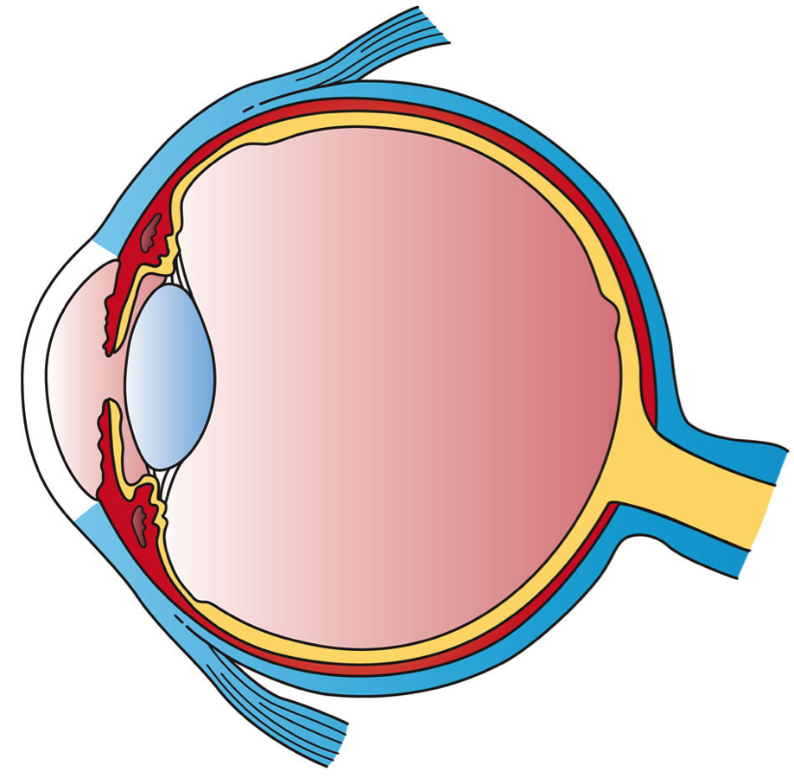
Oko bez popisu – opakování
Obr. 3

Slide 14
Citace
Obr. 1 HODAN, George. Oko Stock Fotka zdarma - Public Domain Pictures [online]. [cit. 22.9.2012]. Dostupný na WWW: http://www.publicdomainpictures.net/view-image.php?image=25874&picture=oko
Obr. 2 SILVERSMITH, Erin; TOTH, Aza. File:Focus in an eye.svg - Wikimedia Commons[online]. [cit. 22.9.2012]. Dostupný na WWW: http://commons.wikimedia.org/wiki/File:Focus_in_an_eye.svg
Obr. 3 FISCHER, Holly. File:Three Main Layers of the Eye.png - Wikipedia, the free encyclopedia [online]. [cit. 22.9.2012]. Dostupný na WWW: http://en.wikipedia.org/wiki/File:Three_Main_Layers_of_the_Eye.png
Obr. 4 NEMO. Eyes, Eye, Green, Cartoon, Lids - Free image - 33106 [online]. [cit. 22.9.2012]. Dostupný na WWW: http://pixabay.com/en/eyes-eye-green-cartoon-lids-33106/
Obr. 5 NEMO. Eye, Look, Looking, Eyeballs - Free image - 34432 [online]. [cit. 22.9.2012]. Dostupný na WWW: http://pixabay.com/en/eye-look-looking-eyeballs-watching-34432/
Obr. 6 KOENB. Soubor:Beeldhoek.svg – Wikipedie [online]. [cit. 22.9.2012]. Dostupný na WWW: http://cs.wikipedia.org/wiki/Soubor:Beeldhoek.svg
Obr. 7 REICHL, Jaroslav. ***Zorné pole :: MEF [online]. [cit. 22.9.2012]. Dostupný na WWW: http://fyzika.jreichl.com/main.article/view/488-zorne-pole
Obr. 8 NEMO. Oči, Obočí, Černá, Výkres, Lidé - Volně dostupný obrázek - 23802 [online]. [cit. 22.9.2012]. Dostupný na WWW: http://pixabay.com/cs/o%C4%8Di-obo%C4%8D%C3%AD-%C4%8Dern%C3%A1-v%C3%BDkres-lid%C3%A9-sexy-23802/
Obr. 9 PEJJTA. File:Schematic diagram of the human eye en.svg - Wikimedia Commons[online]. [cit. 22.9.2012]. Dostupný na WWW: http://commons.wikimedia.org/wiki/File:Schematic_diagram_of_the_human_eye_en.svg
Obr. 10 PEJJTA; TCHOŘ. File:Schematic diagram of the human eye cs.svg - Wikimedia Commons [online]. [cit. 22.9.2012]. Dostupný na WWW: http://commons.wikimedia.org/wiki/File:Schematic_diagram_of_the_human_eye_cs.svg

Slide 15
Literatura
LEPIL, Oldřich, Milan BEDNAŘÍK a Radmila HÝBLOVÁ. Fyzika pro střední školy II. 4., přeprac. vyd. Praha: Prometheus, 2012, 233 s. Učebnice pro střední školy (Prometheus). ISBN 978-80-7196-429-2.
Wikipedia: the free encyclopedia [online]. San Francisco (CA): Wikimedia Foundation, 2001-2012 [cit. 22.9.2012]. Dostupné z: http://en.wikipedia.org/wiki/Main_Page
REICHL, Jaroslav a Martin VŠETIČKA. Encyklopedie fyziky [online]. 2006 - 2012 [cit. 22.9.2012]. Dostupné z: http://fyzika.jreichl.com/
[1] PIHAN, Roman. Oko versus fotoaparát. Fotoroman.cz [online]. 2002-2012 [cit. 22.9.2012]. Dostupné z: http://www.fotoroman.cz/techniques2/light_eye_camera.htm
[2] PLUHÁČEK, František. Fyziologická optika: vybraná témata. Gymnaziumhranice [online]. [cit. 22.9.2012]. Dostupné z: http://gymnaziumhranice.cz/soubory/projekty/fyziologicka_optika.pdf
[3] KUCHYNKA, Pvel a A KOLEKTIV. Oční lékařství - Kuchynka Pavel a kolektiv - Knihy Google. Http://books.google.cz/ [online]. [cit. 22.9.2012]. Dostupné z: http://books.google.cz/books?id=MrJkMOqOrJMC&pg=PA727&hl=cs&source=gbs_toc_r&cad=4#v=onepage&q&f=false
[4] VLACHOVÁ, Jana. DIPLOMOVÁ PRÁCE: Stereoskopické promítání [online]. 2012 [cit. 22.9.2012]. Dostupné z: http://www.karlin.mff.cuni.cz/katedry/kdm/diplomky/jana_vlachova/Vlachova_reseni_prace.pdf
[5] KUBÍNEK, R. SVĚTELNÁ MIKROSKOPIE. Http://apfyz.upol.cz/ [online]. 2003 [cit. 22.9.2012]. Dostupné z: http://apfyz.upol.cz/ucebnice/down/optmikro.pdf

